Slide 1
تحلل البروتين بواسطة انزيم اليوريز

Slide 2
لايستطيع النبات امتصاص النيتروجين الا على شكل امونيا حيث ان الامونيا مهمه لبناء الاحماض الامينية المختلفة
ماهي الاميدات ؟
هي مركبات عضوية تحتوي على مجموعة وظيفية تسمى الاميد وهي عبارة عن مجموعة كربونيل متصلة بمجموعة امين

Slide 3
معلومة اضافية
الرابط البيبتيدي : وهي الاصرة التي تتشكل بين جزيئتين عندما تتفاعل مجموعة الكربوكسيل للجزيئة الأولى مع مجموعة الامينو للجزيئة الثانية محررة جزيئة الماء (H2O) ويدعى هذا التفاعل بالتآلف الجاف وكذلك يسمى (تفاعل التكثيف) ويحدث بين الاحماض الامينية. أن الآصرة الناتجة من هذا التفاعل وهي CO-NH تسمى الاصرة البيبتيدية وتدعى الجزيئة الناتجة بالأميد،

Slide 4
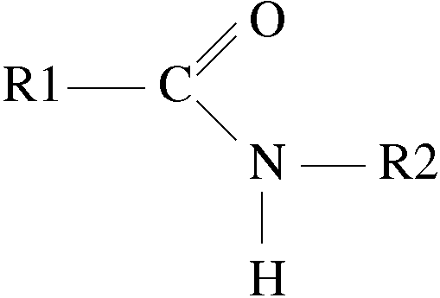
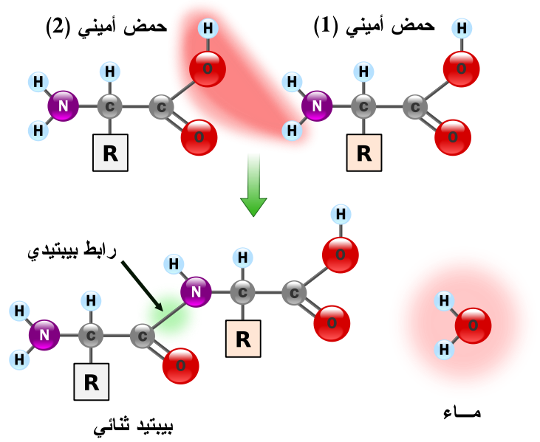
جزيء الاميد

Slide 5
إنزيم اليورييز
يعمل إنزيم اليورييز على الرابطة الأميدية ( الكربونيتروجينية ) حيث يحفز تحلل اليوريا إلى أمونيا وثاني اوكسيد الكربون.
الفرق بين الرابطة الببتيدية والرابطة الأميدية:
الرابطة الببتيدية
الرابطة الأميدية

Slide 6
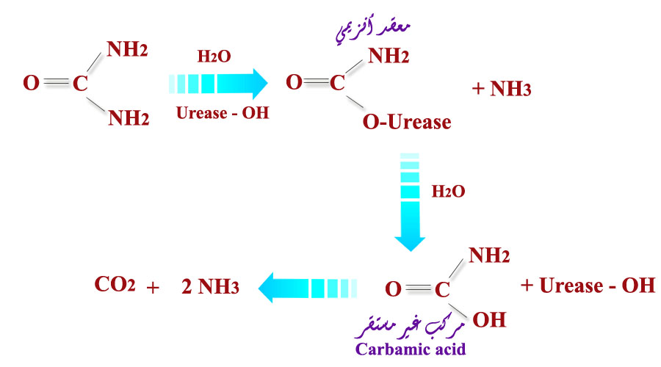

Slide 7
تجربة الكشف عن عمل إنزيم اليورييز
الأدوات :
أنبوبتي اختبار
إنزيم اليورييز
بلورات اليوريا
حمض الخليك
كاشف أحمر الفينول ( Phenol red )
حمام مائي 35 – 40

Slide 8
طريقة العمل
في الأنبوبة الأولى نضع 2 مل من الإنزيم + 1 مل حمض الخليك + 3 نقاط أحمر الفينول + بلورات مادة التفاعل ( اليوريا ) كمية بسيطة
نضع في الأنبوبة الثانية ( الكنترول) 1مل حمض الخليك + 3 نقاط أحمر الفينول + بلورات مادة التفاعل
نضع الأنبوبتين في حمام مائي في درجة 35 – 40 م من 10 إلى 15 دقيقة حتى يتغير اللون.

Slide 9
الألوان الخاصة بأحمر الفينول :
Color | Symbol | Description | pH
 | +++ | لون فوشي قد يكون هذا اللون فوشي أو زهري غامق Fuschia This may be fuchsia or "hot"pink | قاعدي Alkaline
. . . . . . . | ++++ | أحمر قد يكون هذا اللون قريب من الخوخي Red This may be a peach color | متعادل Neutral
 | ++ | أصفر Yellow | حمضي Acid

Slide 10
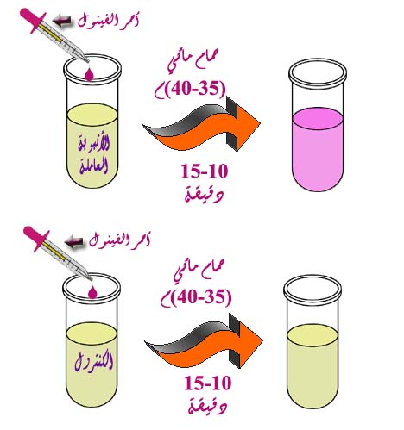

Slide 11
